Slide 1

期末习题课
张学涵
中国科学技术大学
复变函数第四章、第七章

Slide 2
第 4 章
解析函数的级数表示

Slide 3
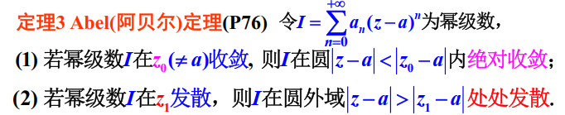
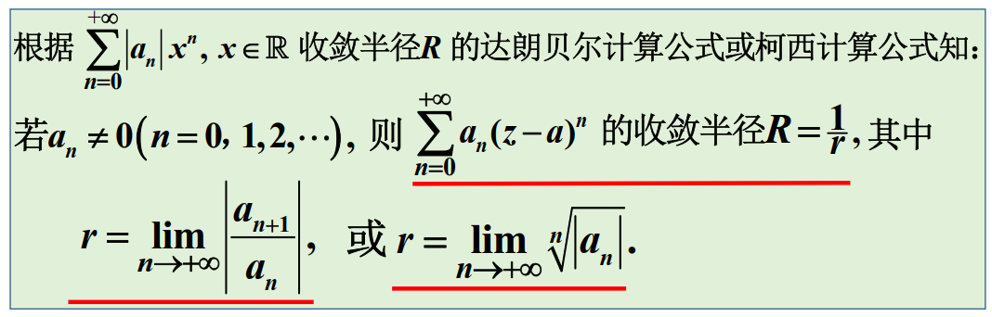
4.1 幂级数

Slide 4
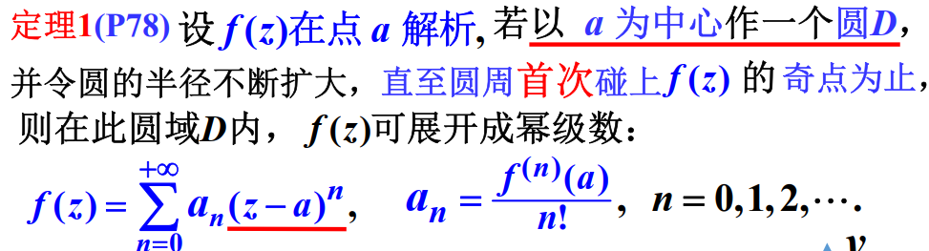
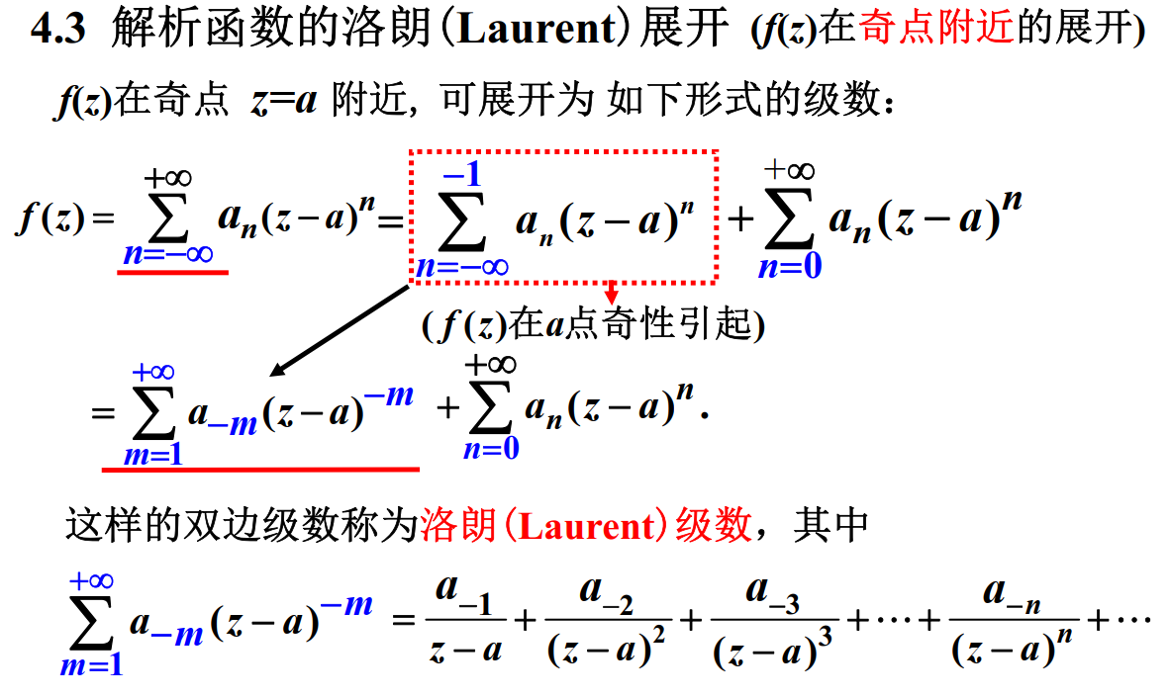
4.2 4.3 解析函数的展开

Slide 5
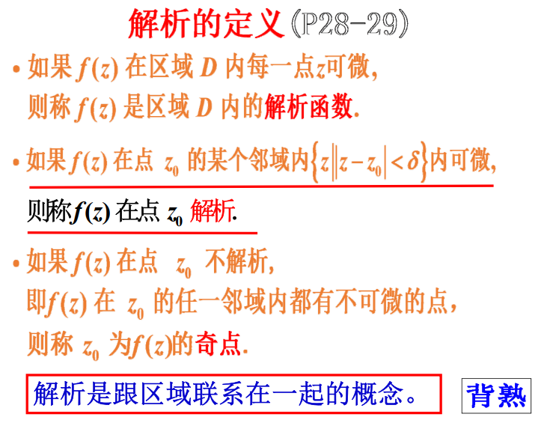
2.3 导数和解析
充要条件：
实部和虚部可微 + C-R方程
连续 + 环路积分为 0（Morera 定理）
区域内任一点可泰勒展开
必要条件：
u(x,y), v(x,y) 是调和函数

Slide 6
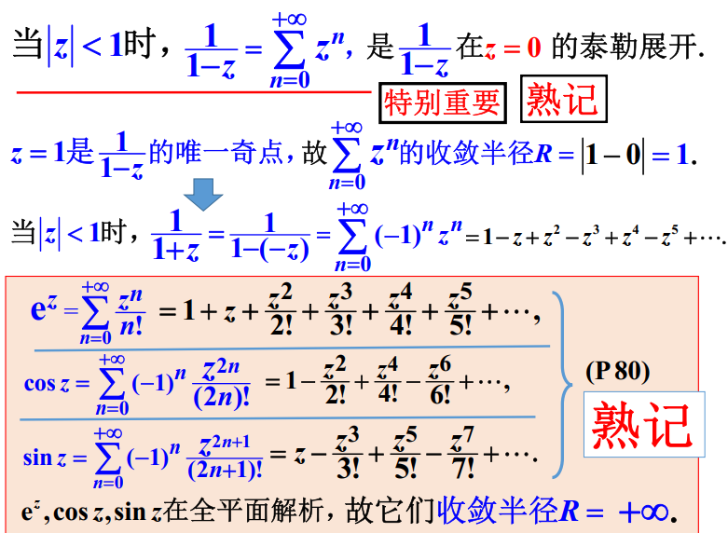
4.2 4.3 解析函数的展开

Slide 7
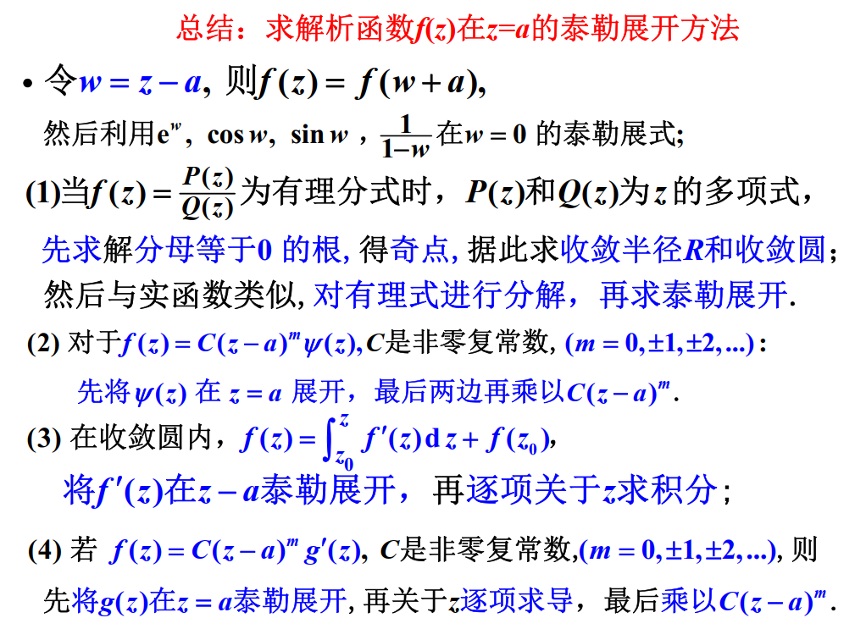
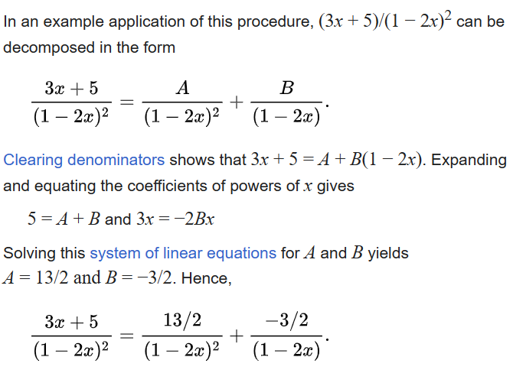
4.2 4.3 解析函数的展开

Slide 8
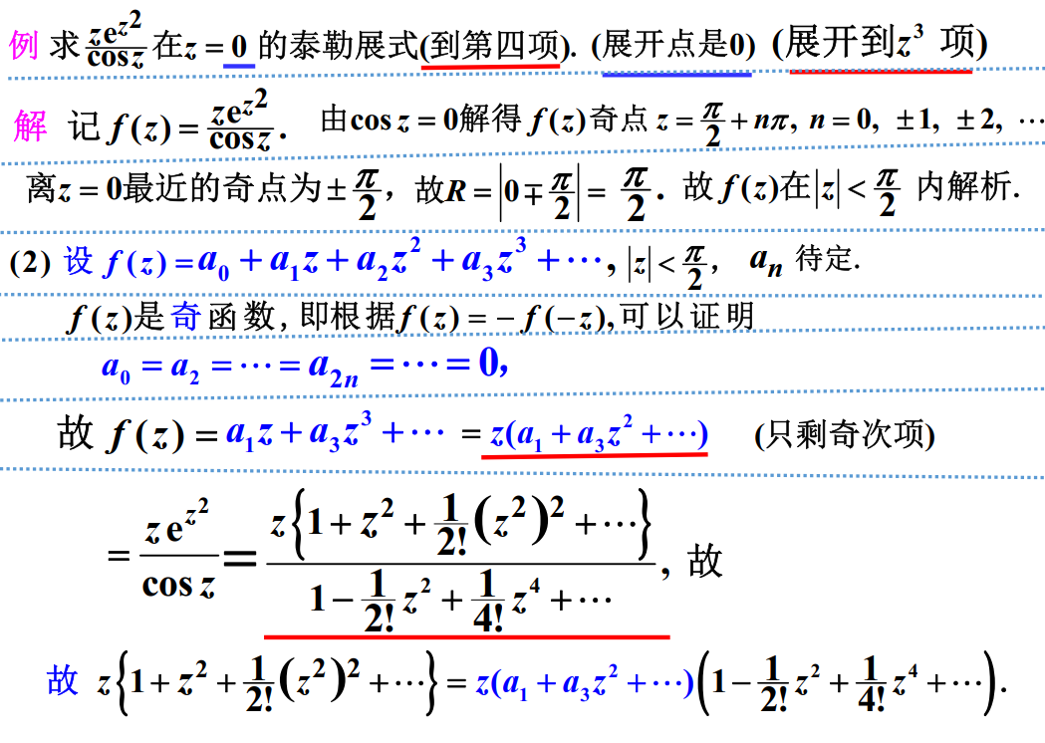
4.2 4.3 解析函数的展开

Slide 9
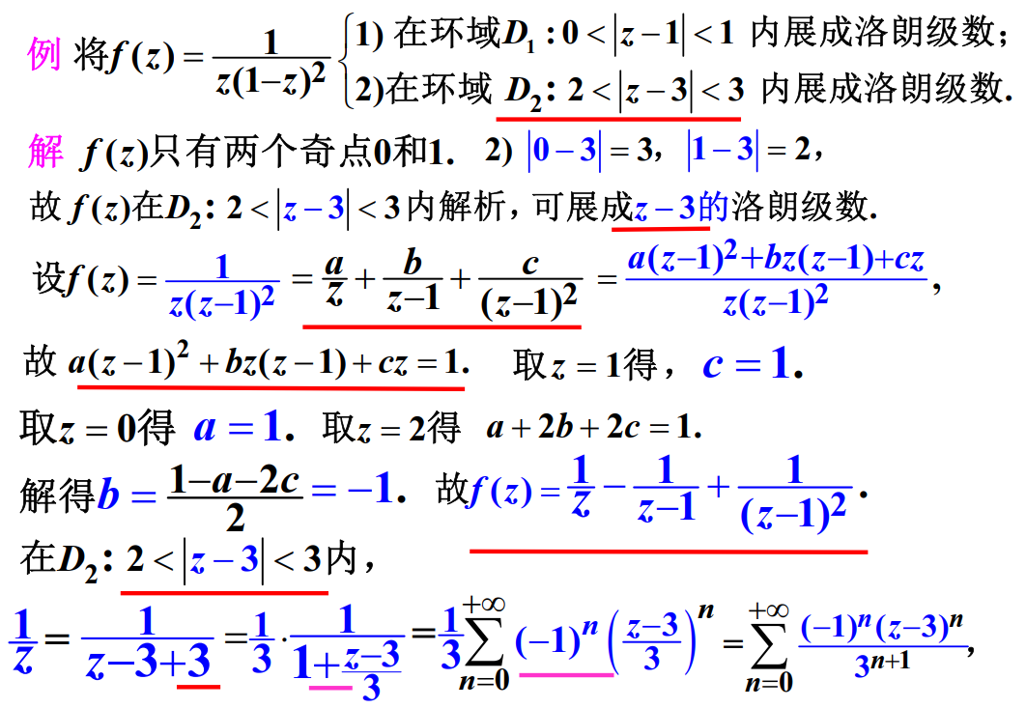
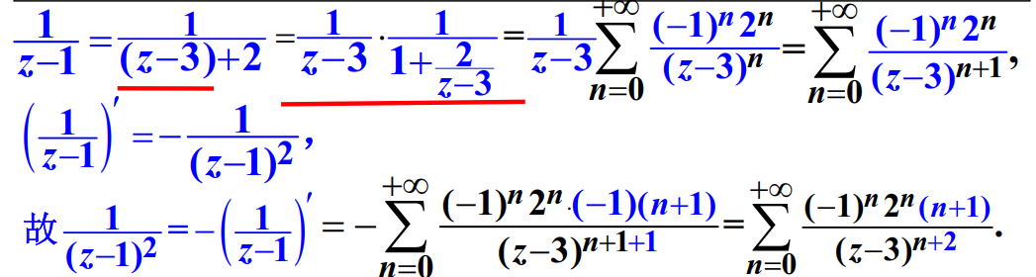
4.2 4.3 解析函数的展开
典例，必考

Slide 10
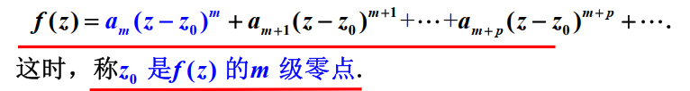
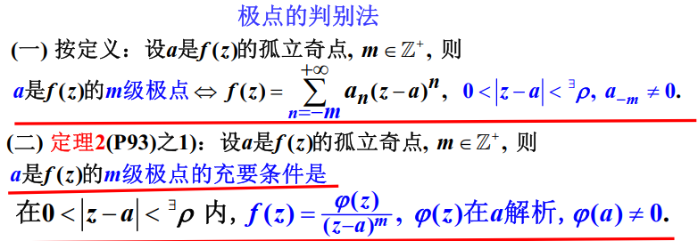
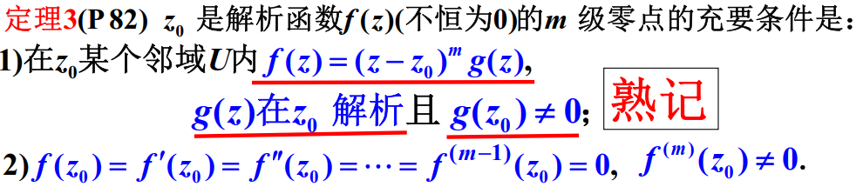
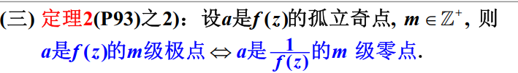
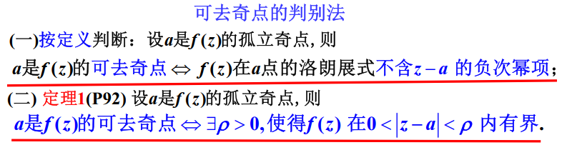
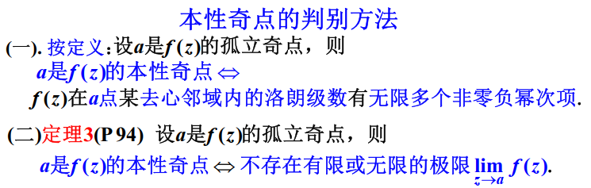
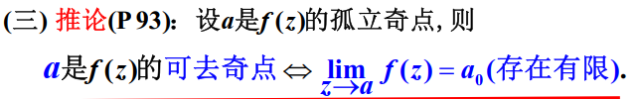
4.4 孤立奇点的分类

Slide 11
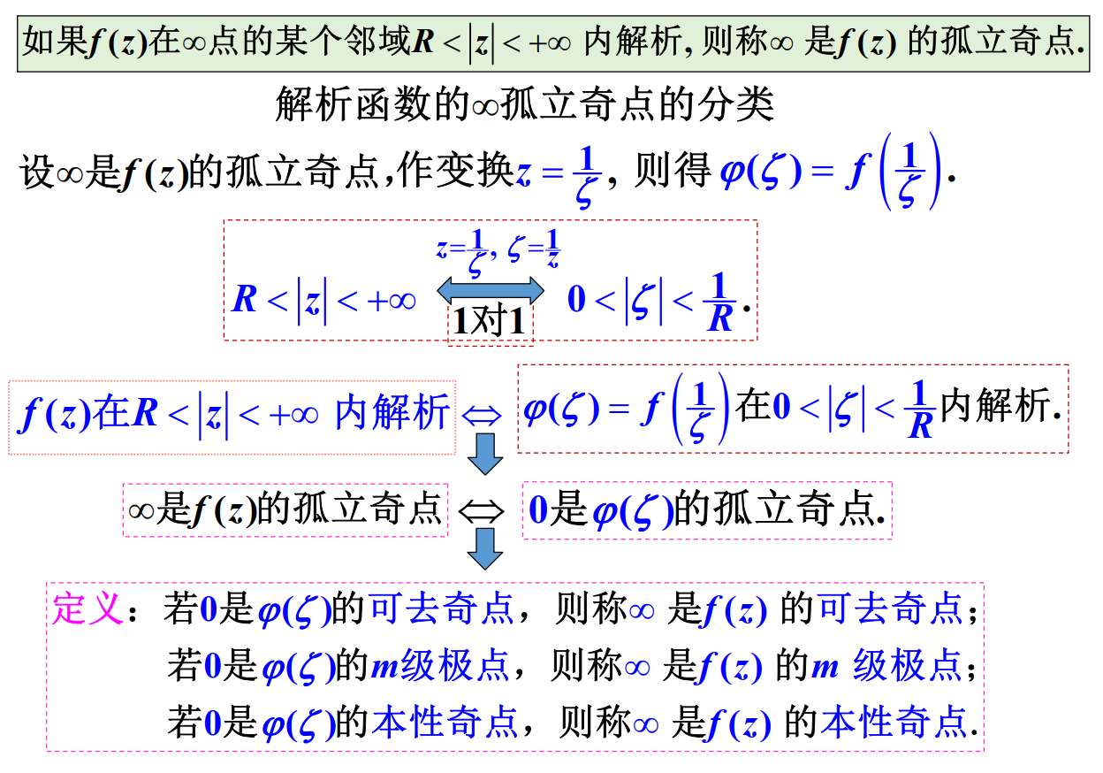
4.4 孤立奇点的分类

Slide 12
第七章
拉普拉斯变换

Slide 13
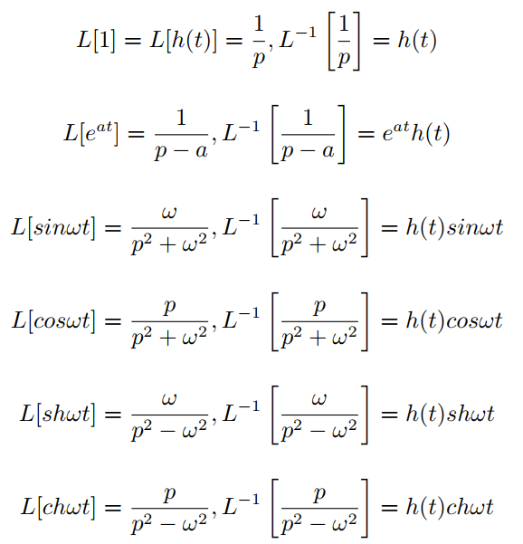
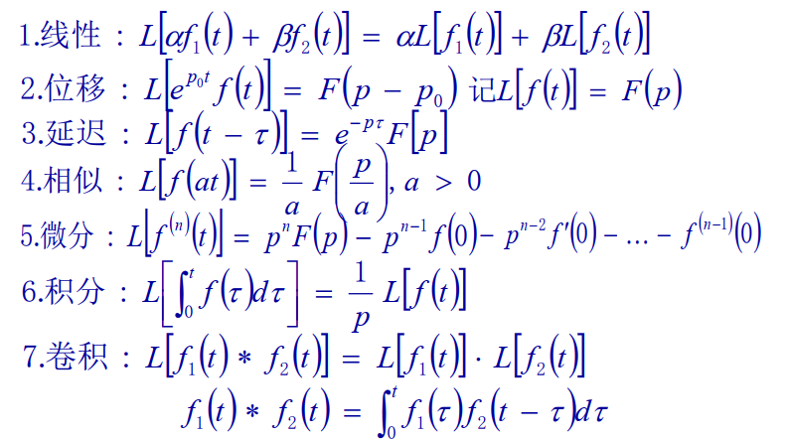
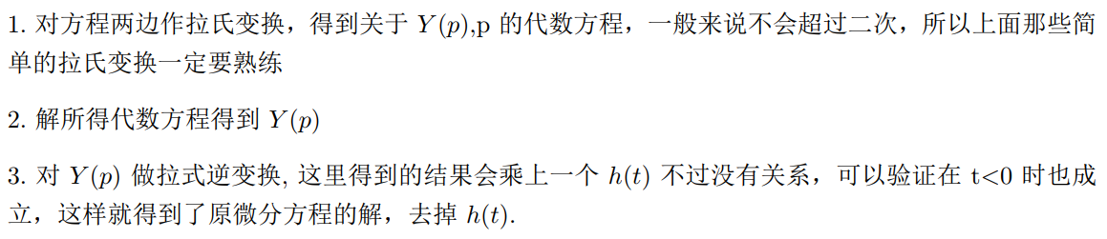
7 拉普拉斯变换

Slide 14
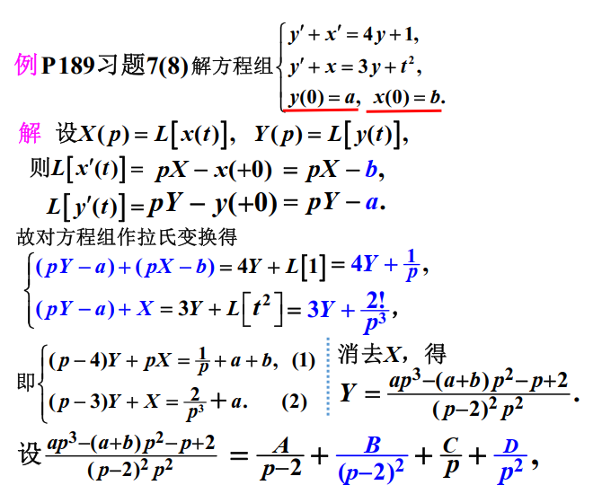
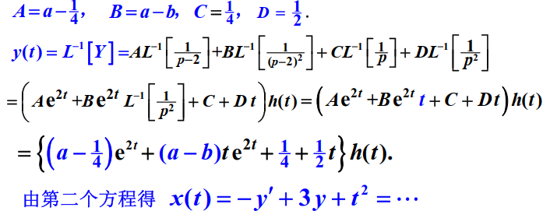
7 拉普拉斯变换
典例，必考

